Slide 1
서울시 디지털 시민 시장실
아키텍처 설계
2016. 08
한국정보공학 디엔에스

Slide 2



시스템 구성 아키텍처
Back-end to Front-end는 DB데이터만 복제/연계
Front-end 와 Back-end는 네트워크망 내부/외부망 분리
USER
HTTP
디지털 시민시장실
WAS #1
L4
디지털 시민시장실
WAS #2
서울데이터마트
DB #1 (Active)
서울데이터마트
DB #2 (Standby)
NginX
JBOSS AS
NginX
JBOSS AS
ORACLE
ORACLE
Linux Ent.
Linux Ent.
IBM AIX
IBM AIX
L4
데이터복제
데이터마트 스토리지
BI서버 #1 (Active)
BI서버 #2 (Standby)
검색엔진서버
i-Portal
i-CANVAS+
i-Portal
i-CANVAS+
WISENUT
CentOS
CentOS
Linux Ent.
옵션검토
신규장비도입
Front-End (외부망)
Firewall
ETL연동서버 #1 (Active)
오픈아키텍처
DB #1 (Active)
오픈아키텍처
DB #2 (Standby)
관리프로그램
WAS #1
관리프로그램
WAS #2
ORACLE/CDC/SDE
ORACLE/CDC/SDE
JBOSS AS
JBOSS AS
Talend
NginX
NginX
IBM AIX
IBM AIX
Linux Ent.
Linux Ent.
CentOS
데이터마트 스토리지
Back-End (내부망)

Slide 3







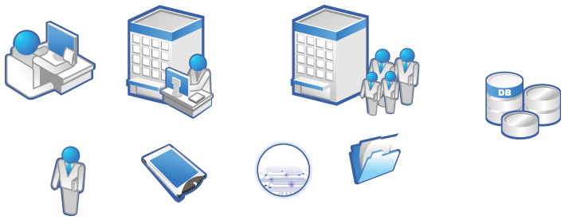

시스템 구성 아키텍처 – CCTV연계도
외부망(DMZ)
행정망
아리수 기간망
NVR / DVR
안전통합상황실
NVR / DVR
아리수통합센터
디지털시민시장실DB #1, #2
CCTV 채널정보 (공개만)
CCTV 위치공간정보 (공개만)
CCTV
(IP/Analog)
CCTV
(IP/Analog)
미디어서버
미디어서버
월모니터
월모니터
RSTP
*도입필요*
RSTP
디지털시민시장실
시각화 서버 #1 , #2
CCTV 위치정보
시장실
망연계 서버
RSTP
디지털시민시장실WAS #1, #2
RSTP
종합방재센터
TOPIS
디지털시민시장실WAS #1, #2
미디어서버
미디어서버
CCTV
(IP/Analog)
CCTV
(IP/Analog)
디지털시민시장실DB #1, #2
CCTV 채널정보
CCTV 위치공간정보
NVR / DVR
NVR / DVR
시장님 (외부)
월모니터
월모니터

Slide 4
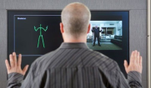


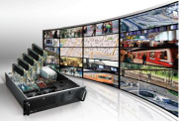
시스템 아키텍처 – (Context Diagram)
서울시(StakeHolder)
디지털 시민시장실
시스템
외부시스템
시각화지표조회
시각화조회
사고모니터링조회
피드백
디지털 시민시장실DB
시장
시각화요소 연계
정책지도DB
키넥트/모션컨트롤러/월컨트롤러
메타정보
[권한에 따라기능부여]
시각화조회
사고모니터링조회
피드백
+ 데이터가공처리 => summary데이터
실국장/시민
BI Matrix 솔루션
시각화데이터조회
ETL 서버
GIS위치정보DB
메타관리
데이터관리
권한관리
시각화관리
관리자
BSC성과관리DB
관리프로그램
시스템
데이터적재
관리데이터 저장/조회
열린데이터광장DB
CCTV 영상데이터
소스데이터추출
etc

Slide 5
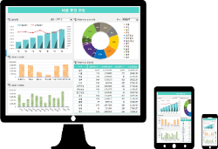






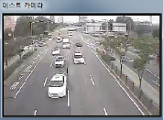
어플리케이션 아키텍처 – Module View (Layered Style)
서울시 디지털 시민시장실
Client
Presentation Layer
Façade Layer
Front Controller
ServicePipeLineBroker
Controller
Service Layer
Global Layer
Pre
Condition
AOP
Business Logic
After
Condition
AOP
IoC Container
Domain POJO
View Resolver
Transaction
Configuration Manager
JSP/HTML
Logging
Exception Manager
EXCEL/PDF
Security
Logging Manager
Runnable AOP
XML/JSON
AuthRole
Manager
Exception AOP
Exception
Cctv View
Connector
MetaData Manager
CCTV재생 통합UI
i-CANVAS
Viewer
DataService Layer
MultiLanguage Manager
DBMS
Adapter
OpenAPI
Adapter
File
Adapter
SNS
Adapter
CCTV
Adapter
Message Manager
Visualization Layer
i-CANVAS Engine
Spring Framework
Spring Team Suite
STS Plug-in
Code Template
Utility
i-PORTAL
Server Module
Jboss AS - WAS
CONFIG
.DATA
i-META
Designer
Java V/M

Slide 6
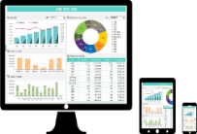
어플리케이션 아키텍처 – 시각화 지표 조회(Runtime View)
Client Console
Service Side
Front Controller
3. DB 조회 요청
1. HTTP요청
2. URL
Mapping
Business Logic
Service
DBMS Adapter
Controller
4. ODBC연결
키넥트/
모션컨트롤러/
월컨트롤러/
7. 비즈니스 로직 결과값 리턴
6. 도메인 값 전달
8. View 타입 결정
Domain Model
View Resolver
5. O-R매핑
시민시장실DB
9. JSP파일 호출
10. 시각화 뷰어 호출
11. 시각화 엔진 호출
i-CANVAS Viewer
i-CANVAS Engine
12. 시각화 정보 조회
JSP
i-Portal Server
Module
16. HTML5 / JS / JSON 응답
13. 시각화 정보 리턴
CONFIG
.DATA
HTML5 Chart
14. 생성된 시각화 리턴
i-META
Designer
15. 시각화 렌더링

Slide 7
데이터 아키텍처 - 데이터 연계흐름도
디지털시민시장실
DB - front
시장실 시각화 데이터 (개방)
ETL
디지털시민시장실
DB -
BackEnd
시장실 시각화 데이터 (개방)
(미개방)
데이터가공
“디지털시장실 개방” 체크된 데이터만 연계
열린데이터광장
DB
ETL
열린데이터광장
시민 개방 데이터
시장실 개방 데이터
원천
데이터
ETL
API
지도태깅 데이터
(공간정보:공개)
SDW
(공간정보:비공개)
통계데이터
주요사업
시정지표
여론동향
CCTV 위치정보
TOPIS
(교통정보)

Slide 8
데이터 아키텍처 - 데이터 연계흐름도
Front-End (외부망)
열린데이터광장DB
디지털시민시장실DB
API
교통정보(TOPIS)
ETL
ETL
Back-End (내부망)
원천데이터
개방프로세스
공개범위-외부
API
GIS 공간정보
지도태깅(공개),SDW(비공개)
열린데이터광장DB
디지털시민시장실DB
ETL
통계정보
통계정보시스템 1184건
시장실개방여부-Y
ETL
성과지표
성과관리시스템(BSC)
주요사업/시정지표
정보소통광장,내손안의서울,서울정책아카이브..
여론동향
심플서울,응답소,다산콜센터..
CCTV위치정보
통합안전상황실,아리수,소방방재센터

Slide 9
데이터 아키텍처 – 메타관리방안
원천데이터
열린데이터광장
디지털시장실
[열린데이터광장]
일반행정
문화관광
환경
보건
산업경제
도시관리
복지
교통
안전
교육
메타데이터
도시현황데이터/주요사업
데이터복제
시각화표출
메타데이터
지도태깅DB
메타데이터
분류체계
열린데이터
메타데이터
원본시스템
저작권명
디지털시장실용
추가 메타데이터
시정현황
데이터복제
데이터요약
시각화표출
제공기관
SDW
메타데이터
담당자/연락처
시장실개방여부
원본형태
시장실 공개범위
(시장/실국/국민)
+
최종생성일
CCTV
실시간 연계
데이터공개일자
시각화유형
담당자
시장실 공개범위
(시장/실국/국민)
갱신주기
최종수정일
시각화유형
통계정보시스템
메타데이터
여론동향
데이터복제
데이터요약
시각화표출
-SNS의경우-
API연계
태그
출처
재공부서
주석
개방/미개방
추가

